Slide 1
Тема 17. Предмет и метод макроэкономики

Slide 2
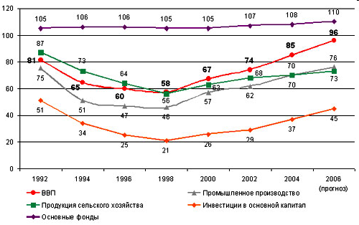
Предмет макроэкономики
– это наука, которая изучает поведение экономики в целом или ее крупных совокупностей (агрегатов)

Slide 3
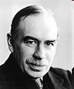
Джон Мейнард Кейнс (John Maynard Keynes)

Slide 4
Основные проблемы, которые изучает макроэкономика
экономический рост и его темпы;
экономический цикл и его причины;
уровень занятости и проблема безработицы;
общий уровень цен и проблема инфляции;
уровень ставки процента и проблемы денежного обращения;
состояние государственного бюджета,
проблема финансирования бюджетного дефицита и проблема государственного долга;
состояние платежного баланса и проблемы валютного курса;
проблемы макроэкономической политики.

Slide 5
Важность изучения макроэкономики
Описывает и исследует причинно-следственные связи в экономике
Позволяет разработать принципы экономической политики
Дает возможность составлять прогнозы, предвидеть будущие экономические проблемы

Slide 6
Методы и принципы макроэкономического анализа
Анализ ex post и ex ante.
Макроэкономический анализ ex post или национальное счетоводство, т.е. анализ статистических данных, что позволяет оценивать результаты экономической деятельности, выявлять проблемы и негативные явления, разрабатывать экономическую политику по их решению и преодолению, проводить сравнительный анализ экономических потенциалов разных стран
Макроэкономический анализ ex ante, т.е. прогнозное моделирование экономических процессов и явлений на основе определенных теоретических концепций, что позволяет определить закономерности развития экономических процессов и выявить причинно-следственные связи между экономическими явлениями и переменными. Это и есть макроэкономика как наука.

Slide 7
Общие методы и принципы экономического анализа
абстрагирование, (использование моделей для исследования и объяснения экономических процессов и явлений);
сочетание методов дедукции и индукции;
сочетание нормативного и позитивного анализа;
использование принципа «при прочих равных условиях»,
предположение о рациональности поведения экономических агентов и др.

Slide 8
Особенность макроэкономического анализа
Агрегирование
Агрегирование представляет собой объединение отдельных элементов в одно целое, в агрегат, в совокупность.
Агрегирование всегда основывается на абстрагировании, т.е. отвлечении от несущественных моментов и выделении наиболее значимых, существенных, типичных черт, закономерностей экономических процессов и явлений.
Агрегирование позволяет выделить: макроэкономических агентов, макроэкономические рынки, макроэкономические взаимосвязи, макроэкономические показатели.

Slide 9
Агрегирование рынков
дает возможность выделить четыре макроэкономических рынка:
рынок товаров и услуг (реальный рынок),
финансовый рынок (рынок финансовых активов),
рынок экономических ресурсов,
валютный рынок

Slide 10
Агрегирование,
основанное на выявлении наиболее типичных черт поведения экономических агентов, обеспечивает возможность выделить четыре макроэкономических агента:
домохозяйства,
фирмы,
государство,
иностранный сектор.

Slide 11
1) Домохозяйства (households)
– это самостоятельный, рационально действующий макроэкономический агент, целью экономической деятельности которого выступает максимизация полезности, являющийся в экономике:
а) собственником экономических ресурсов (труда, земли, капитала и предпринимательских способностей). Продавая экономические ресурсы, домохозяйства получают доходы, большую часть которых они тратят на потребление (потребительские расходы) и поэтому выступают
б) основным покупателем товаров и услуг. Оставшуюся часть дохода домохозяйства сберегают и поэтому являются в) основным сберегателем или кредитором, т.е. обеспечивают предложение кредитных средств в экономике.

Slide 12
2) Фирмы (business firms)
- это самостоятельный, рационально действующий макроэкономический агент, целью экономической деятельности которого выступает максимизация прибыли. Фирмы выступают:
а) покупателем экономических ресурсов, с помощью которых обеспечивается процесс производства, и поэтому фирмы являются
б) основным производителем товаров и услуг в экономике. Полученную выручку от продажи произведенных товаров и услуг, фирмы выплачивают домохозяйствам в виде факторных доходов. Для расширения процесса производства, обеспечения прироста запаса капитала и возмещения износа капитала фирмам необходимы инвестиционные товары (в первую очередь, оборудование), поэтому фирмы являются
в) инвесторами, т.е. покупателями инвестиционных товаров и услуг. А поскольку, как правило, для финансирования своих инвестиционных расходов фирмы используют заемные средства, то они выступают
г) основным заемщиком в экономике, т.е. предъявляют спрос на кредитные средства.

Slide 13
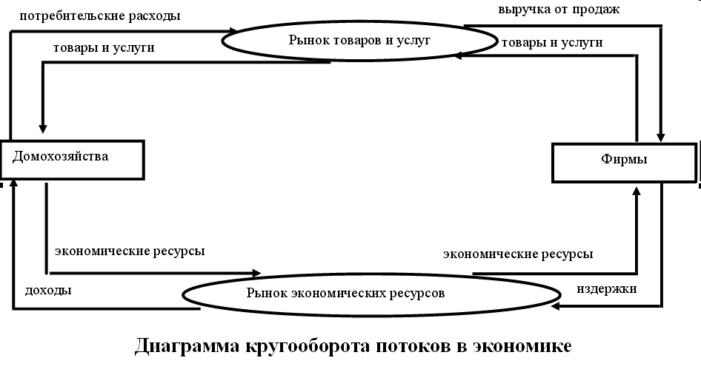
Домохозяйства и фирмы образуют частный сектор экономики

Slide 14
3) Государство (government)
– это самостоятельный, рационально действующий макроэкономический агент, основная задача которого – ликвидация провалов рынка (market failures) и максимизация общественного благосостояния
а) производитель общественных благ;
б) покупатель товаров и услуг для обеспечения функционирования государственного сектора и выполнения своих многочисленных функций;
в) перераспределитель национального дохода (через систему налогов и трансфертов);
г) в зависимости от состояния государственного бюджета - кредитором или заемщиком на финансовом рынке. Кроме того, государство выступает
д) регулятор и организатор функционирование рыночной экономики.

Slide 15
Государство
создает и обеспечивает институциональные основы функционирования экономики (законодательная база, система безопасности, система страхования, налоговая система и др.), т.е. разрабатывает «правила игры»;
обеспечивает и контролирует предложение денег в стране, поскольку обладает монопольным правом эмиссии денег;
проводит макроэкономическую политику

Slide 16
Макроэкономическая политика
Структурная, обеспечивающая экономический рост
Стабилизационная (Конъюнктурная), направленную на сглаживание циклических колебаний экономики и обеспечение полной занятости ресурсов, стабильного уровня цен и внешнеэкономического равновесия).
Основными видами стабилизационной политики являются:
а) фискальная (или бюджетно-налоговая) политика;
б) монетарная (или денежно-кредитная) политика;
в) внешнеэкономическая политика;
г) политика доходов.

Slide 17
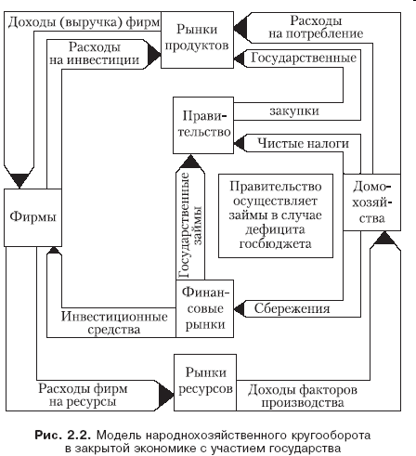
Частный и государственный сектора образуют закрытую экономику

Slide 18
4) Иностранный сектор (foreign sector
– объединяет все остальные страны мира и является самостоятельным рационально действующим макроэкономическим агентом, осуществляющим взаимодействие с данной страной посредством:
а) международной торговли (экспорт и импорт товаров и услуг)
б) перемещения капиталов (экспорт и импорт капитала, т.е. финансовых активов

Slide 19
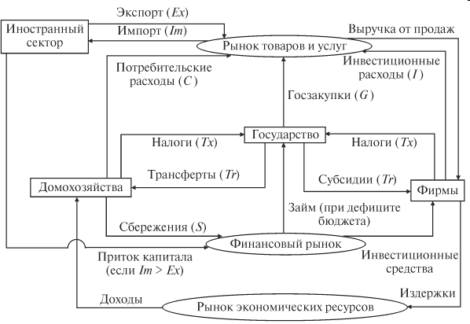
Добавление в анализ иностранного сектора позволяет получить открытую экономику

Slide 20
Из схемы следует, что:
1) стоимость каждого материального потока равна величине денежного потока;
2) национальный продукт равен национальному доходу;
3) совокупный спрос равен совокупному предложению;
4) совокупные доходы равны совокупным расходам.

Slide 21
3. Основные макроэкономические тождества
Закрытая экономика
Y = E
Y (yield)-национальный доход и национальный продукт
Е (expenditures) -совокупные расходы
Y = С + S
потребление (C)
сбережения (S)
E = C+ I
потребительские расходы домохозяйств (С)
инвестиционные расходы фирм (I)
С + I = С + S
I = S

Slide 22
I (инвестиции)= S(сбережения)
Инвестиции представляют собой инъекции (injections) в экономику
Под инъекциями понимается все, что увеличивает поток расходов и, следовательно, доходов (за исключением потребительских расходов, которые не относятся ни к инъекциям, ни к изъятиям).
Сбережения – изъятия (leakages) из экономики.
Изъятия – это все, что сокращает поток расходов и, следовательно, доходов.
В равновесной экономике инъекции равны изъятиям.

Slide 23
Трехсекторная модель экономики
Е = C + I + G
Е (expenditures) -совокупные расходы, потребление (C), инвестиции (I), государственные закупки (G)
Y = C + S + T
Y (yield)-национальный доход и национальный продукт, потребление (C), сбережения (S) и чистые налоги (T)
чистые налоги, представляющие собой разницу между налогами (Tx) и трансфертами (Tr):
T = Tx – Tr
Yd (Располагаемый доход) = Y - Tx + Tr
или Yd = Y – T
Yd = C + S
на потребление (потребительские расходы) и сбережения

Slide 24
Четырехсекторная модель экономики
Хn = Ex – Im
Xn- «чистый экспорт» (net export), Ex – экспорт, Im- импорт
Е = C + I + G + Xn.
Y = C + S + T
Е = Y
C + I + G + Xn = C + S + T
Формула равенства инъекций и изъятий
I + G + Ex = S + T + Im

Slide 26
Макроэкономические модели, их виды и показатели
Макроэкономические модели представляют собой формализованное (графическое или алгебраическое) описание экономических процессов и явлений с целью выявления основных взаимосвязей между ними.

Slide 27
В макроэкономике выделяют различные виды функций:
а) поведенческие, характеризующие поведение экономических агентов (например, функция потребления:
С = Со + mpсYd,
б) технологические, описывающие технологию производства (например, производственная функция:
Y = F (K, L),
в) институциональные, показывающие воздействие институциональных факторов (параметров государственного управления) на макроэкономические величины (например, функция налогов:
T = T + tY,
г) дефиниционные, отражающие определение той или иной макроэкономической величины
AD = C + I + G + Xn,

Slide 28
Экзогенные и эндогенные показатели в модели
Экзогенные величины – это показатели, задающиеся извне, формирующиеся вне модели. Экзогенные величины являются автономными (независимыми).
Эндогенные величины – это показатели, формирующиеся внутри модели.

Slide 29
Макроэкономических переменные делятся на две группы
показатели потоков. Поток (flow) – это количество за определенный период времени. В макроэкономике, как правило, единицей времени является год. К показателям потоков относятся: совокупный выпуск, совокупный доход, потребление, инвестиции, дефицит (профицит) государственного бюджета, количество безработных, экспорт, импорт и др., поскольку все они рассчитываются каждый год, т.е. в расчете на один год. Все показатели, отображенные в схеме кругооборота, являются потоками. (Не случайно эта схема называется моделью круговых потоков – model of circular flows).
показатели запасов. Запас (stock) – это количество на определенный момент времени, т.е. на определенную дату (например, 1 января 2011 года). К показателям запасов относятся национальное богатство, личное богатство, запас капитала, количество безработных, производственный потенциал, государственный долг и др.

Slide 30
Макроэкономические показатели могут быть разделены также на
абсолютные. Абсолютные показатели измеряются в денежном (стоимостном) выражении (исключение составляют показатели численности занятых и численности безработных, которые измеряются в количестве человек)
относительные. Относительные – в процентах или относительных величинах. К относительным показателям относятся такие, как уровень безработицы, дефлятор (общий уровень цен), темп инфляции, темп экономического роста, ставка процента, ставка налога и т.п.

Slide 31
Различают три вида равновесия: устойчивое, неустойчивое и нейтральное
Равновесие в системе считается
устойчивым, если, будучи выведенной из равновесного состояния, система самостоятельно в него возвращается;
неустойчивым, если не возвращается,
нейтральным, если невозможно определенно сказать, вернется ли система в исходное состояние или нет.

Slide 32
В макроэкономических моделях большое значение имеет фактор времени.
В зависимости от того, как этот фактор учитывается в анализе, различают три вида макроэкономических моделей:
Статические описывают экономическую ситуацию на определенный момент времени
Модели сравнительной статики показывают результат перехода экономической системы из одного равновесного состояния в другое
Динамические исследования могут проводиться как в дискретном, так и в непрерывном времени.

Slide 33
В динамических моделях важную роль играет принцип дисконтирования
где x1, x2, … xn – доходы, которые экономический агент предполагает получить в каждом из будущих периодов (от первого до n-ого),
r – норма дисконта, которая в макроэкономических моделях, как правило, полагается равной ставке процента.

Slide 34
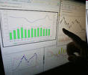
Макроэкономика
изучает закономерности поведения макроэкономических агентов на макроэкономических рынках.

